Slide 1


Slide 2


Slide 3


Slide 4


Slide 5


Главное футбольное движение страны
Присоединяйся к команде волонтеров!
Волонтеры Оргкомитета
Требования по возрасту:
18 лет на 10 мая 2017 года (Кубок Конфедераций 2017)
18 лет на 10 мая 2018 года (Чемпионат мира)
Заявка доступна по ссылке
https://ems.fifa.com/volunteer/Login/RUSSIA/
Городские волонтеры:
Требования по возрасту:
16 лет на 10 мая 2017 года (Кубок Конфедераций 2017)
16 лет на 10 мая 2018 года (Чемпионат мира)
Следи за новостями здесь
http://vk.com/kazanvolunteers
Мы на связи:
Волонтерский центр ПГАФКСиТ
+7 (843) 294 90 52
АНО «Дирекция спортивных и социальных проектов»
+ 7 (843) 222 0767

Slide 6


Slide 7


Slide 8


Slide 9


Slide 10


Slide 11



Slide 12


Slide 13


Slide 16


Slide 17


Slide 18


Slide 19


Slide 20

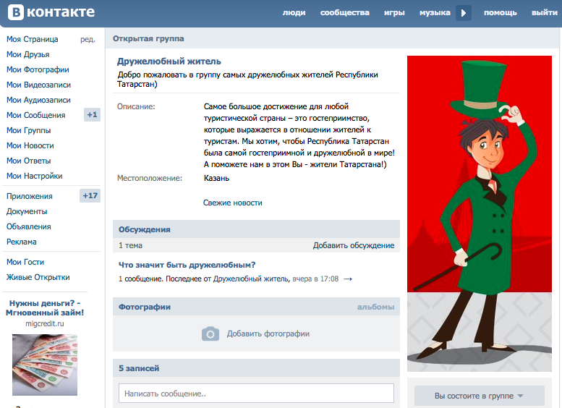
ВСТУПАЙТЕ В СООБЩЕСТВО
ДРУЖЕЛЮБНЫХ ЖИТЕЛЕЙ В КОНТАКТЕ:
vk.com/opentatarstan

